Slide 1

Sistemas expertos con Clips
Instituto Tecnológico Superior
de San Miguel El Grande
Ing. Miguel Angel Marcial Martínez

Slide 2
Sistema Experto
Son llamados así porque emulan el razonamiento de un experto en un dominio concreto, y en ocasiones son usados por éstos.
Con los sistemas expertos se busca una mejor calidad y rapidez en las respuestas, dando así lugar a una mejora de la productividad del propio experto al usar este tipo de sistemas informáticos.

Slide 3
Sistema Experto Efectivos
Los usuarios deben interactuar de una forma fácil, reuniendo dos capacidades para poder cumplirlo:
Explicar sus razonamientos o base del conocimiento.
Adquisición de nuevos conocimientos o integrador del sistema.

Slide 4
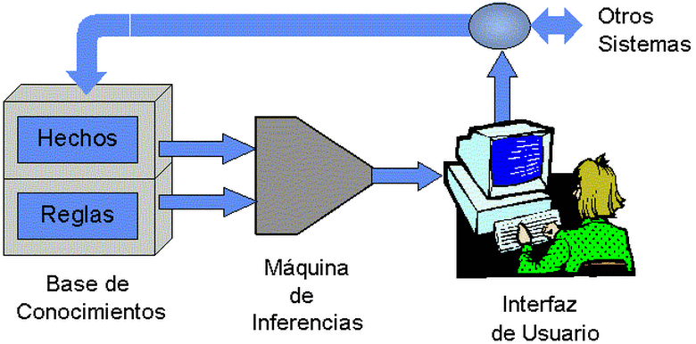
Sistema Experto

Slide 5
Clips
CLIPS es una herramienta que provee un entorno de desarrollo para la producción y ejecución de sistemas expertos.
Fue creado a partir de 1984, en el Lyndon B. Johnson Space Center de la NASA. Los fondos cesaron a principios de los años 1990, y hubo un mandato de la NASA para comprar software comercial.

Slide 6
Clips
CLIPS es un acrónimo de C Language Integrated Production System(Sistema de Producción Integrado en Lenguaje C). En la actualidad, entre los paradigmas de programación que soporta CLIPS se encuentran la Programación lógica, la Programación imperativa y la Programación Orientada a Objetos.

Slide 7
Clips
CLIPS probablemente es el sistema experto más ampliamente usado debido a que es rápido, eficiente y gratuito.
Aunque ahora es de dominio público, aún es actualizado y mantenido por su autor original, Gary Riley.

Slide 8
Ejemplo Clips
Supongamos un sistema en el que almacenamos hechos sobre personas y edades. Para ello necesitaríamos una plantilla adecuada:
(deftemplate persona
(slot nombre)
(slot edad)
)

Slide 9
Ejemplo Clips - Hechos
(deffacts nombre_hechos
hecho *
)
(
assert (nombre_hecho hecho )*
)

Slide 10
Ejemplo Clips – Sintaxis de hechos
Después podríamos crear hechos sobre la clase personas de la siguiente forma:
(deffacts personas_empadronadas
(persona (nombre "Rose") (edad 54))
(persona (nombre "Ignacio") (edad 12))
(persona (nombre "Juan") (edad 34))
)

Slide 11
Ejemplo regla - sintaxis
(defrule nombre_regla
(condición)*
=>
(acción)*
)

Slide 12
Ejemplo regla
Ahora podemos definir una regla: Para todo objeto de la clase persona con nombre n y edad e, si e es mayor que 17, existe un objeto de la clase elector con nombre n.
(defrule puede_votar
(persona (nombre ?n) (edad ?e))
(test (> ?e 17))
=>
(assert (elector (nombre ?n)))
)

Slide 13
Ejemplo regla
Ahora podemos definir una regla: Para todo objeto de la clase persona con nombre n y edad e, si e es mayor que 17, existe un objeto de la clase elector con nombre n.
(defrule puede_votar
(persona (nombre ?n) (edad ?e))
(test (> ?e 17))
=>
(assert (elector (nombre ?n)))
)

Slide 14
Interacción
Cargar archivo:
(load <archivo>)
Guardar:
(save <archivo>)
Inicialización:
(reset)
Ejecución:
(run)

Slide 15
Interacción
Limpiar la base de conocimiento:
(clear)
Ayuda del sistema:
(help)

Slide 16
Visualización
Podemos ver los elementos creados en clips.
Hechos añadidos y eliminados:
(watch facts)
Activaciones y desactivaciones de reglas:
(watch activations)
Utilización de reglas:
(watch rules)
Utilización de todo:
(watch all)

Slide 17
Tarea
De la bibliografía proporcionada, investigar sobre métodos de inferencia y los encadenamientos:
Encaminamiento hacia adelante.
Encadenamiento hacia atrás

